Slide 1
Centro Cultural de la Ciudad de México Preparatoria Incorporada a la UNAM Clave 1334 Proyecto Conexiones. Equipo 1.
Evelyn Lilian Goitia Fabián
Miguel Ángel Sandoval Mendiola
Martha Méndez Muñoz

Slide 8
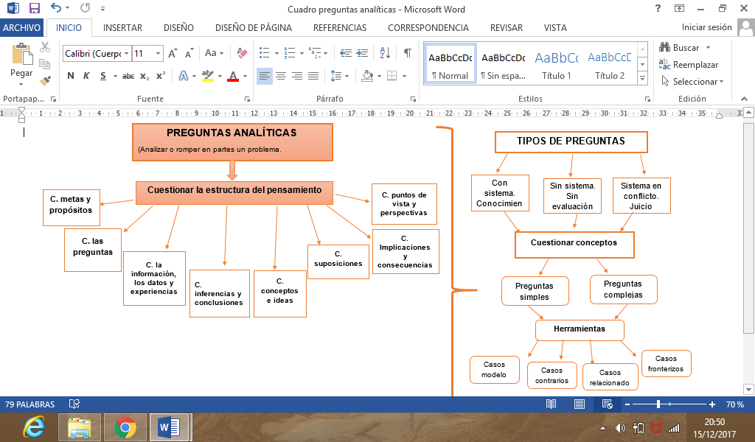
PRODUCTO 4 . Organizador gráfico de preguntas esenciales

Slide 10
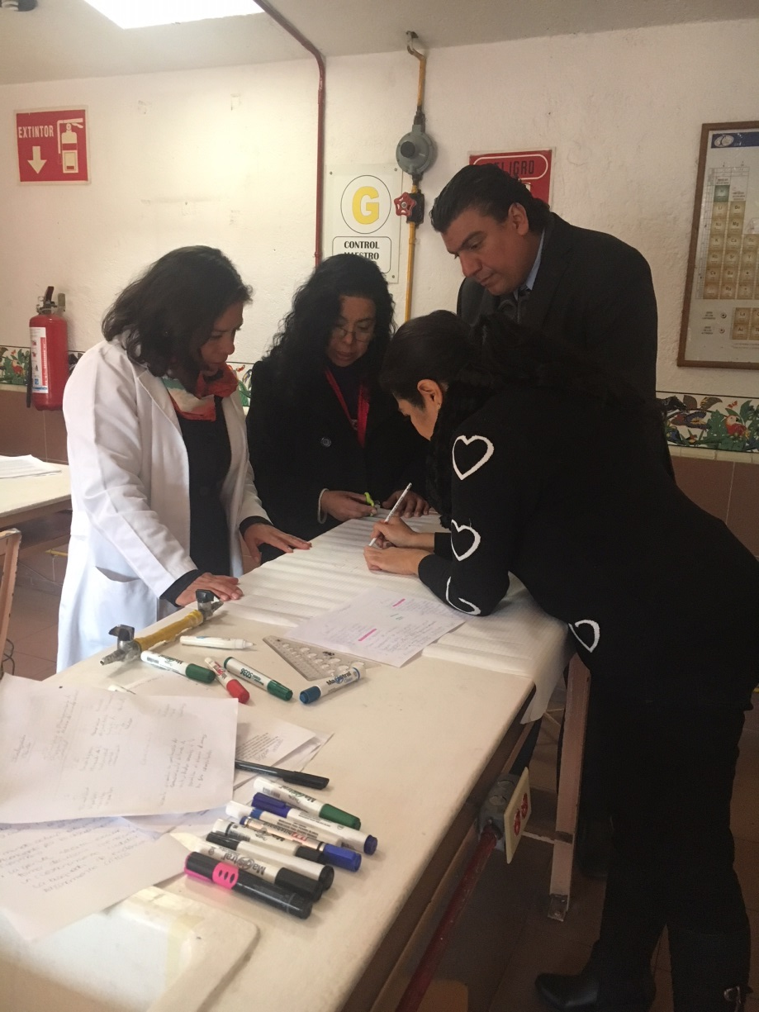
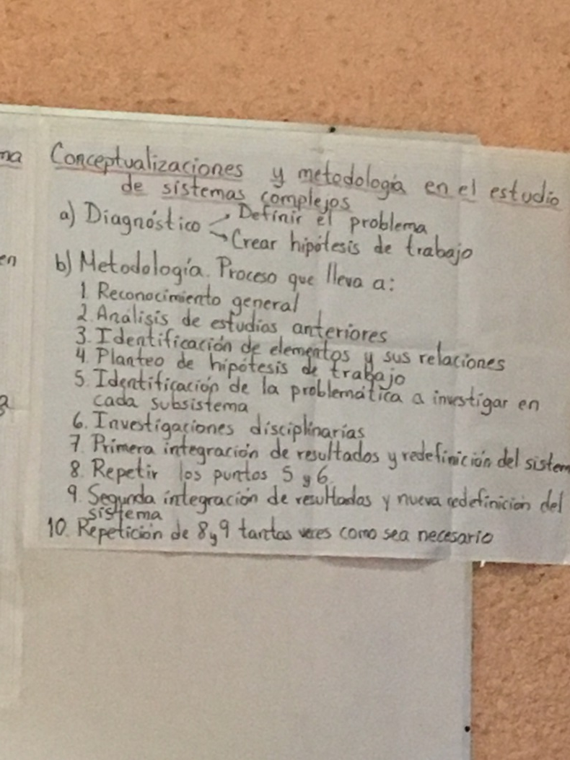
PRODUCTO 5. Organizador gráfico de Modelos de Indagación

Slide 11
PRODUCTO 6. Análisis de Expertos Mesa General

Slide 15
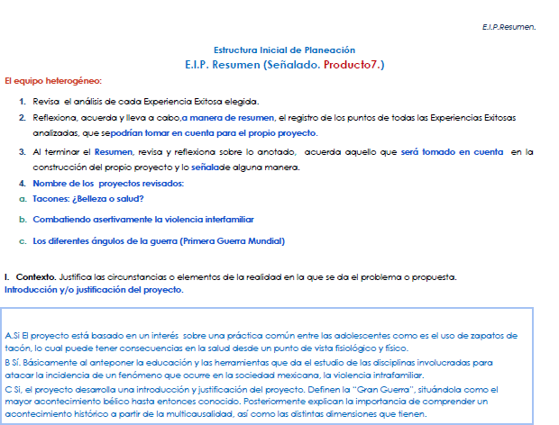
PRODUCTO 7. Análisis de Experiencias exitosas

Slide 16
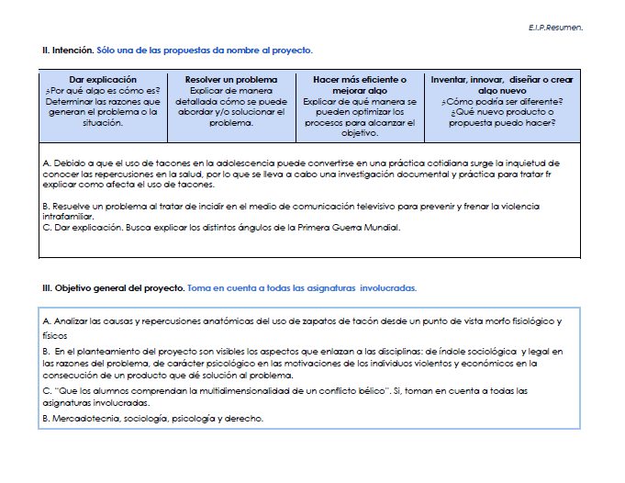

Slide 17
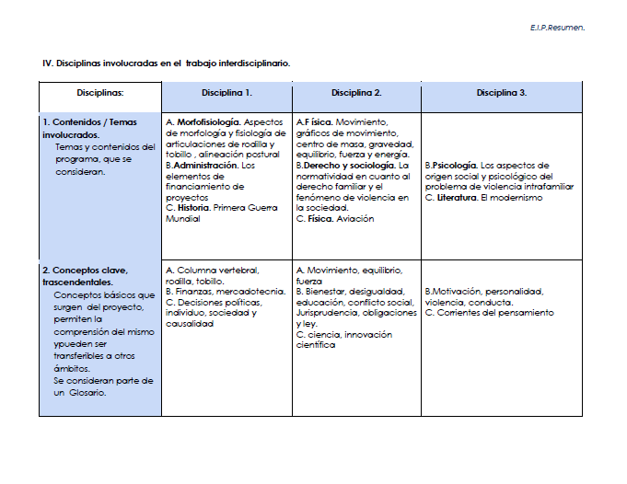

Slide 18
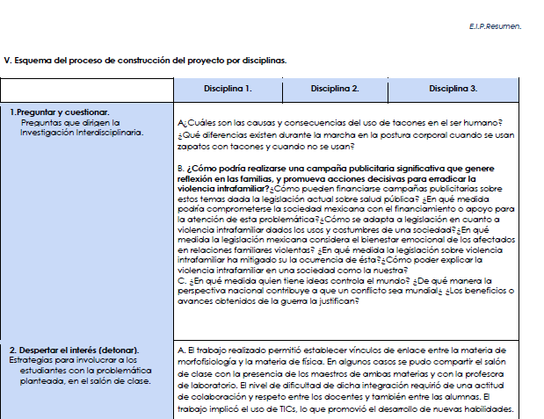

Slide 19
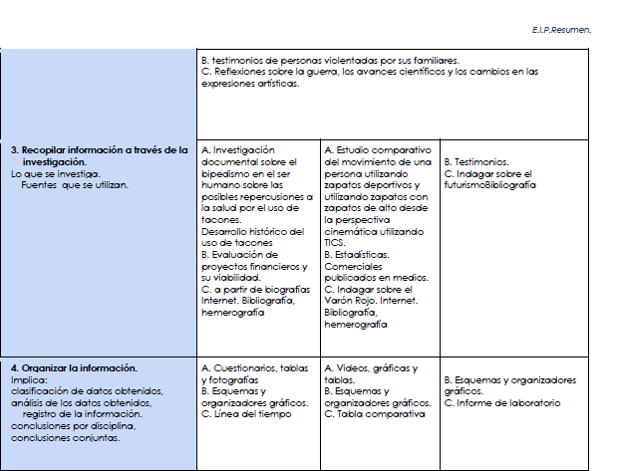

Slide 20
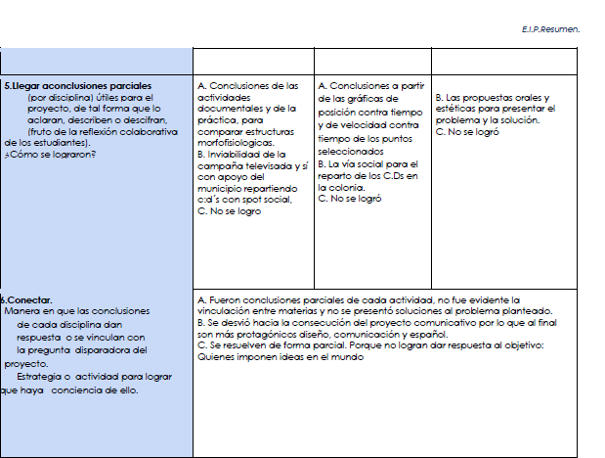

Slide 21
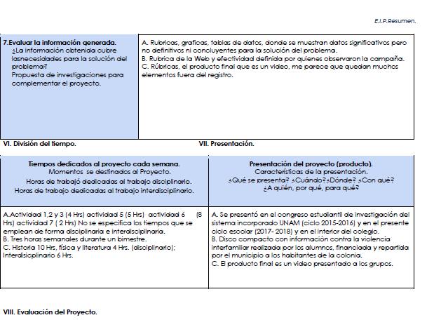

Slide 22
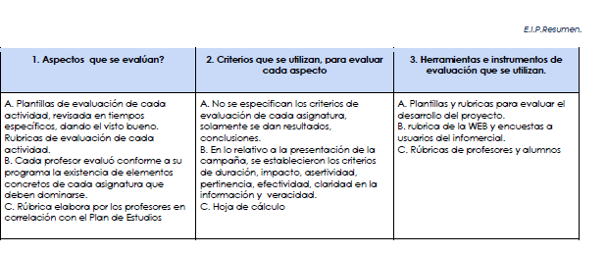

Slide 23
PRODUCTO 8. Elaboración del proyecto
5 c

Slide 24
5e
5d

Slide 25
5f

Slide 31
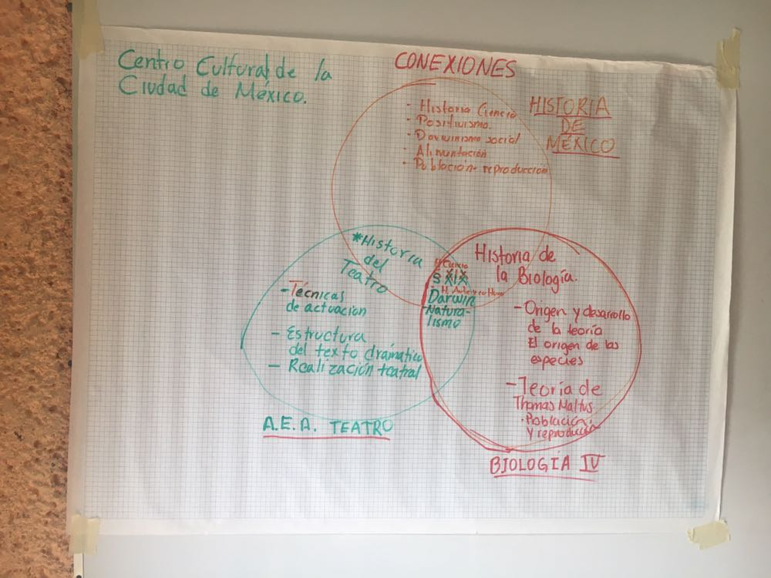
PRODUCTO 9: Evidencias fotográficas

Slide 32
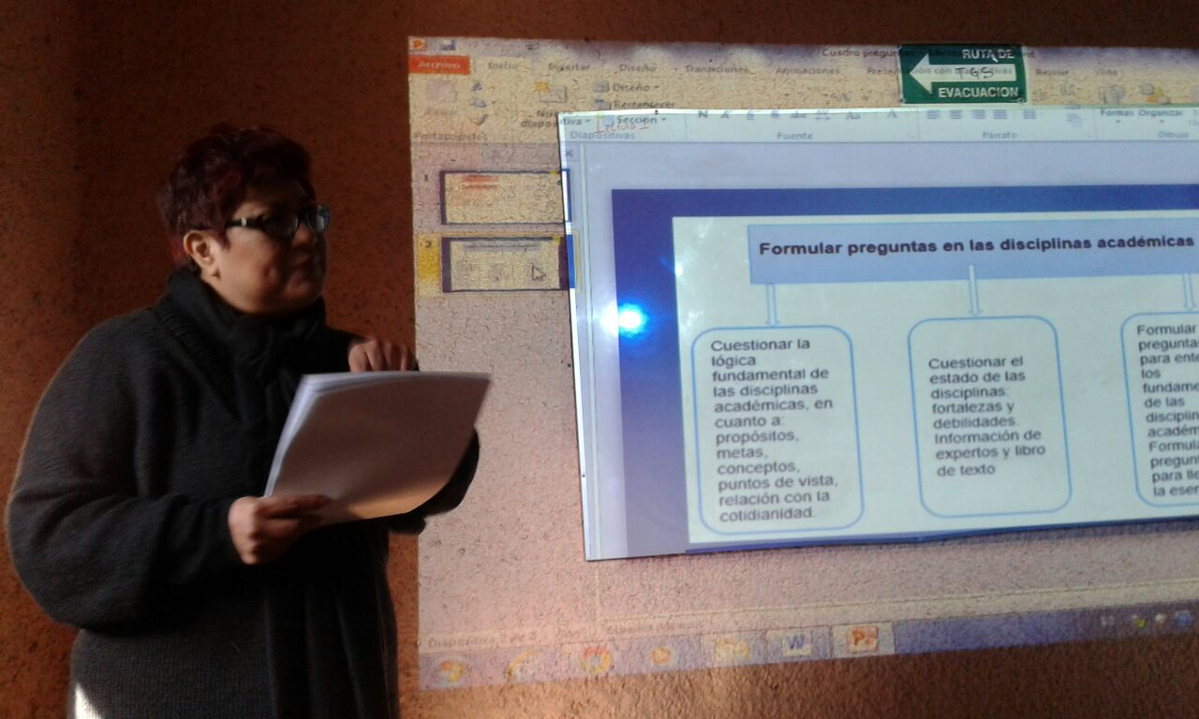
Preguntas esenciales

Slide 33
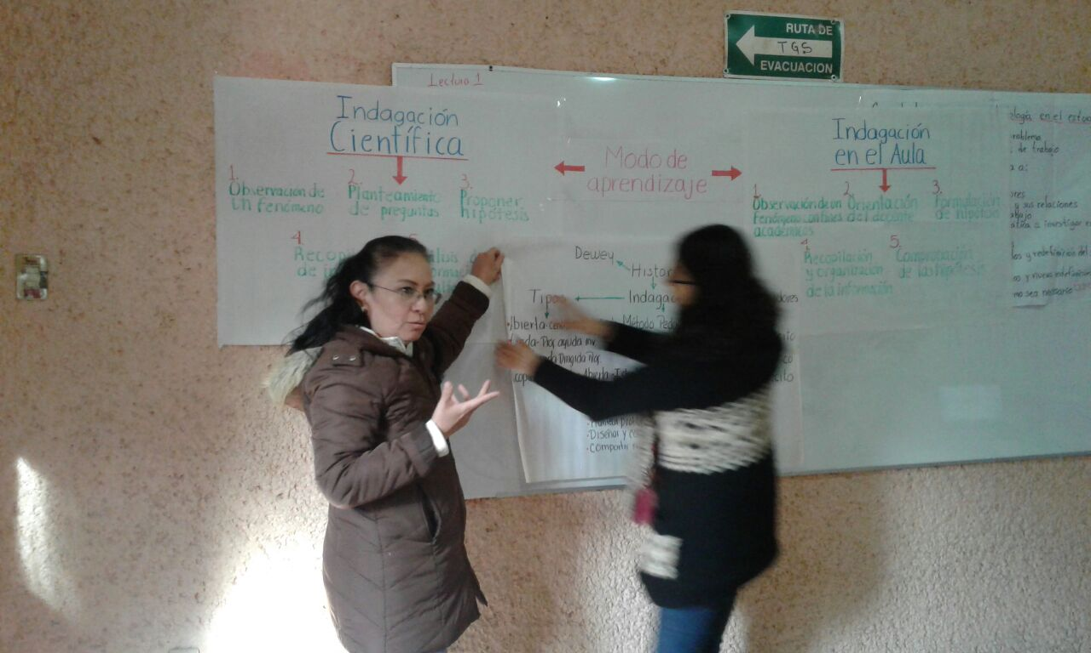
Modelos de Indagación

Slide 34
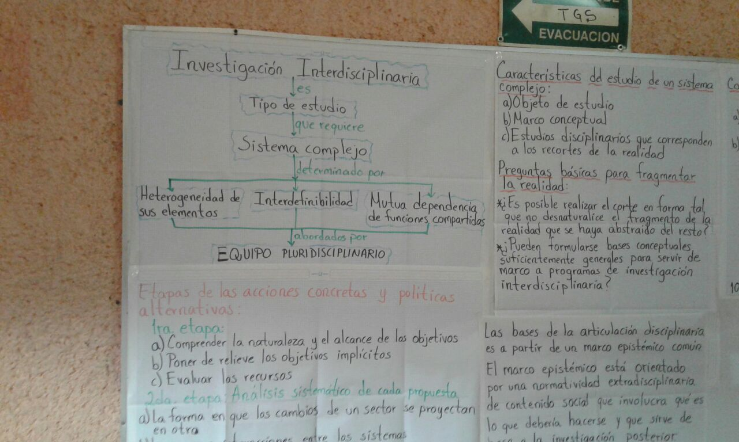
Análisis de Expertos Mesa General

Slide 35
Fotos sesión dos.

Slide 36
Formulación de proyecto

Slide 38
PRODUCTO 10. Evaluación Diagnostica

Slide 39
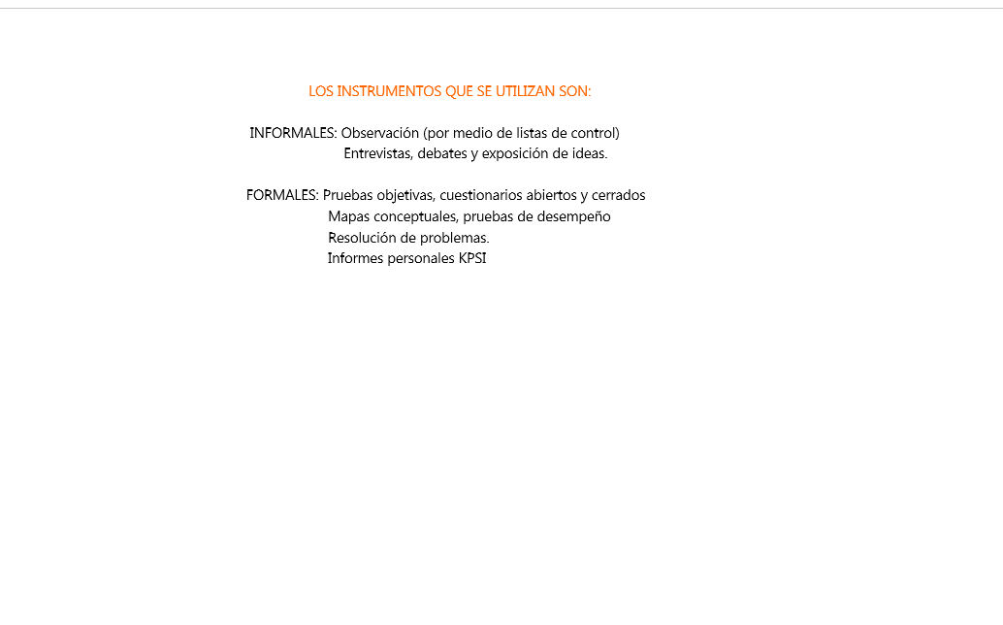

Slide 40
PRODUCTO 10. Evaluación formativa

Slide 41
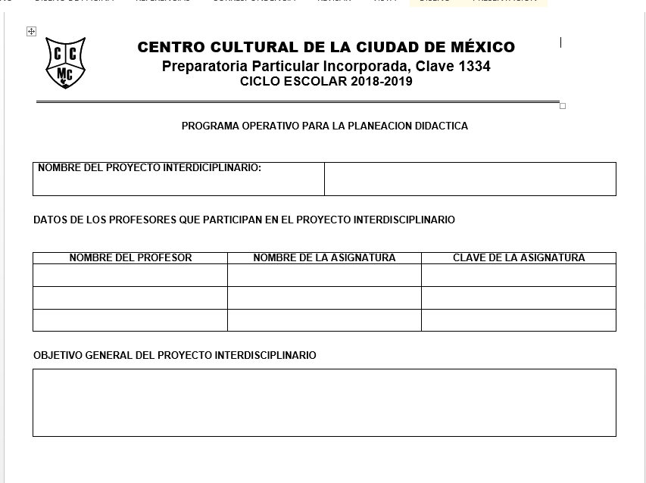
PRODUCTO 11. Formato planeacion didactica de proyecto interdisciplinario.

Slide 42
PRODUCTO 11. Formato planeacion didactica de proyecto interdisciplinario

Slide 43
PRODUCTO 12. Planeacion didactica de proyecto interdisciplinario por sesiones.

Slide 44
PRODUCTO 12. Planeacion didactica de proyecto interdisciplinario por sesiones.

Slide 45
PRODUCTO 12. Planeacion didactica de proyecto interdisciplinario por sesiones.

Slide 46
PRODUCTO 12. Planeacion didactica de proyecto interdisciplinario por sesiones.

Slide 47
PRODUCTO 13. Pasos para realizar una infografia.

Slide 48
PRODUCTO 13. Pasos para realizar una infografia.

Slide 49
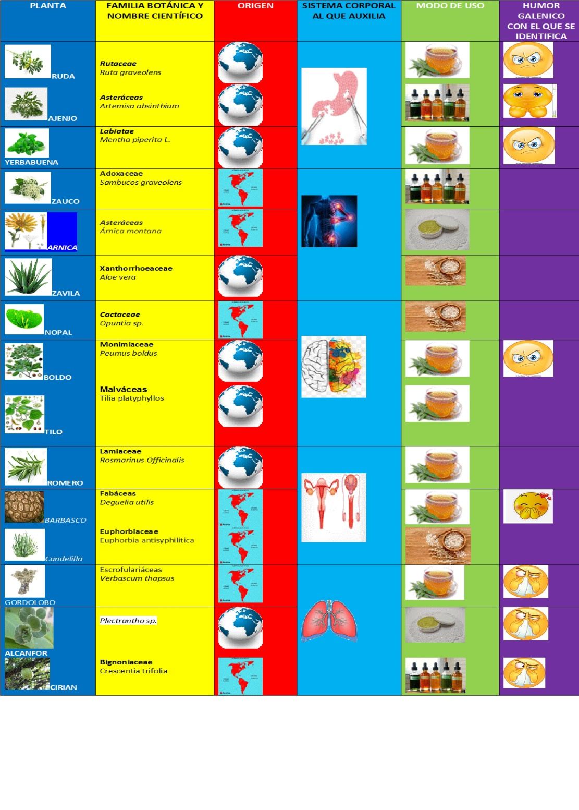
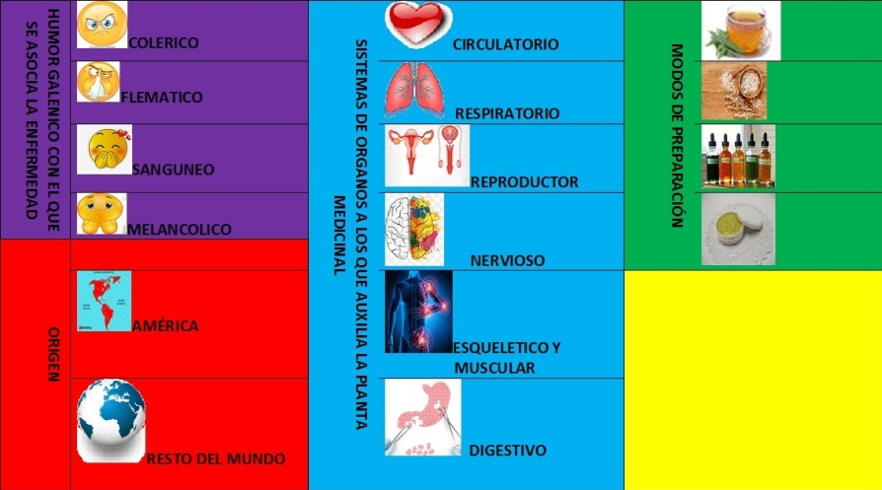
PRODUCTO 14: Infografía comparativa entre plantas medicinales, los órganos del cuerpo sobre los que actúan y los temperamentos que la medicina antigua les atribuía, así como su origen histórico:

Slide 50
Producto 15. Reflexiones personales.
5.i.
¿Cuáles fueron las tres principales dificultades propias, para la construcción del proyecto interdisciplinario?
¿De qué forma las resolviste?
¿Qué resultados obtuviste y cómo se evidencian éstos?
¿Qué aspectos crees que puedes seguir trabajando en ti para obtener mejores resultados?
¿Qué de lo aprendido en el proceso repercute de forma positiva en tus sesiones cotidianas de trabajo?, ¿de qué manera?
Martha Méndez Muñoz
Falta de tiempo, desfasamiento de temas entre materias y grados en los que se abordan y habilidades limitadas en uso de las nuevas tecnologías educativas de la sociedad de la información y el conocimiento.
Irónicamente fueron las tecnologías informáticas quienes nos resolvieron los problemas de distancia y tiempo. Sin duda han sido un excelente auxiliar en este proceso de desarrollo hacia la interdisciplina. A través de la red pudimos consensar los temas y los tiempos de realización en un proyecto institucional. También, en los momentos de las reuniones de trabajo y de cara a cara pudimos auxiliar y auxiliarnos a y por los compañeros, para complementar conocimientos acerca del uso y orientación de la pedagogía basada en la obtención de conocimientos.
Para mí, el proyecto es la evidencia de la ruptura con el aislamiento en el que solemos estar los profesionales de la educación, trasmitiendo conocimientos como en una isla. Me es claro que el proyecto nos vuelve archipiélagos y que, aunque no hemos tenido el tiempo de leer a detalle otros proyectos de nuestra escuela, estamos avanzando a convertirnos en continente.
Mi plusvalía en este proceso y mi asignatura pendiente es variar los recursos pedagógicos para la generación de ambientes de trabajo y, justo, aprovechar las charlas con los compañeros para asomarme a otras metodologías que me han resultado muy interesantes.
En hora buena por este primer proyecto.

Slide 51
Evelyn Lilian Goitia Fabián
Las dificultades que pude apreciar al trabajar un proyecto interdisciplinario se basan en la falta de tiempo para poder trabajar a detalle con los compañeros, ya que nuestros horarios, tan distintos, impedían que pudiésemos reunirnos o si nos reuníamos el tiempo no alcanzaba; en cuanto a los contenidos, al principio, fue difícil encontrar conexiones, y al mismo tiempo el acomodo de los temas específicos para que coincidieran en el tiempo de la planeación que el proyecto exigía; quizá una de las dificultades mayores fue la organización de información tan variada y la necesidad de buscar y aprender los contenedores digitales que se han requerido para plasmar las evidencias y los procesos de formas más eficientes para nuestra actualidad.
La solución fue poner más empeño en el uso de la comunicación a distancia, para hacer más fluido el proceso de toma de decisiones y, en consecuencia generar vínculos reales y creativos entre nuestras materias de manera que se conectaran en cualquiera de las unidades que pudiéramos plantear, así como diseñar cuales serían las formas científicas, comunicativas y lúdicas que contendría el proyecto. Finalmente, muchas de las soluciones las encontramos en una adecuada búsqueda de lo que en la red nos sirve para generar ideas creativas para un trabajo unificado pero de varias disciplinas. Los resultados obtenidos de este primer acercamiento a la interdisciplina se reflejan en las capacidades generadas, principalmente para la gestión de un proceso de educación centrado en la necesidad del aprendizaje codirigido entre estudiantes y profesores y la posibilidad de extender estas experiencias del trabajo en equipo hacia los educandos, el proyecto logrado es la evidencia de que sí es posible realizar un trabajo colegiado. Creo que ese sería un aspecto a seguir trabajando hasta que lo dominemos en grupo y en lo particular y creo que, aunque ahora lo centramos en un bimestre, con un esfuerzo más, podemos ampliar el ejercicio a otras materias y otras unidades. Finalmente, a partir de este trabajo revaloré las técnicas pedagógicas que, por falta de tiempo, había relegado un poco y me he sorprendido de la efectividad de estás, incluso las he recuperado para las sesiones con mis alumnos.
Gracias a mis compañeros.

Slide 52
Miguel Ángel Sandoval Mendiola
¡Dificultades! ¡Bueno! con las pocas horas que se destinan a Apreciación Estética y lo escaso de los temas que se desarrollan en la materia y ¡también! Lo súper especifico de estos me tenían loco, sobre todo de su empate con Biología, además de las relaciones teóricas con dicha materia ¡me quería volver chango! Nada más no me hallaba.
Mi manera de resolver fue buscar los objetivos del teatro en la educación y, así, encontré que el ejercicio de teatro puede ser un vehículo de comunicación para todas las materias, que en algunos momentos como este ¡Habría que bajarle a la exquisitez del arte en pro de un arte útil! Y así, revisando la historia humana y la del arte me di cuenta de todo lo que se podría teatralizar a partir de temas de la currícula educativa. Entonces pude proponer y trabajar ¡a-distancia-como no! En la generación de un proyecto en el que el teatro fuera vehículo y contenido, fuera catalizador y provocador. Ahora, una de las seguridades que me quedan es la de desempolvar mis conocimientos, sobre todo de ciencias duras, para ser un profesor que dialogue con sus estudiantes desde varios puntos de vista y que, junto con ellos, encuentre nuevos sentidos al fenómeno comunicativo que es el arte. Quizá hacer de la ciencia algo más emotivo y del teatro un placer más intelectual: ¡No sé! ¡El maravilloso mundo de las dudas!

